Slide 1

BİLGİSAYAR MÜHENDİSLİĞİ BÖLÜMÜ
BİTİRME PROJESİ
Konu: Yapay Sinir Ağlarının Flappy Bird Oyununda Hayatta Kalmayı Öğrenme Amaçlı Kullanılması

Slide 2
Çalışmanın Amacı
Bu çalışmadaki öncelikli hedef, yapay zeka algoritmalarından yararlanarak “bir kuşun karşısına çıkan engellerden kaçması” prensibine dayalı bir oyunda makine öğrenmesini gerçeklemektir.
Aynı zamanda bu çalışmadaki bir diğer önemli hedef oyun ve yapay zeka teknolojilerini bir araya getirerek çocuklarda ve gençlerdeki yapay zeka farkındalığını artırmaktır.

Slide 3
Yapay Sinir Ağı Nedir?
Yapay sinir ağları insan beyninin modellenmesine dayanır ve herbiri ağırlık bağlantıları ile birbirine bağlı çok sayıda yapay sinir hücresine sahip bir yapıdır.
Yapay sinir ağı insan beyni gibi öğrenme, hatırlama ve genelleme yeteneğine sahiptir.

Slide 4
Nöronun Biyolojik Modeli
Nöronun YSA Modeli

Slide 5
Genetik Algoritma Nedir?
Genetik algoritma, özü itibariyle doğada sürekli olarak işleyen evrim sürecini taklit ederek mühendislik, finansal, optimizasyon ve medikal problemlerin çözümünde kullanılan bir algoritmadır.

Slide 6
Geliştirilen Uygulama
Geliştirilen uygulama, bir zamanların popüler oyunu Flappy Bird
Türevi bir oyundur.
Bu oyuna Yapay Sinir Ağları ve Genetik Algoritmalar dahil edilerek Makine Öğrenmesinin sağlanması amaçlanmıştır.

Slide 7
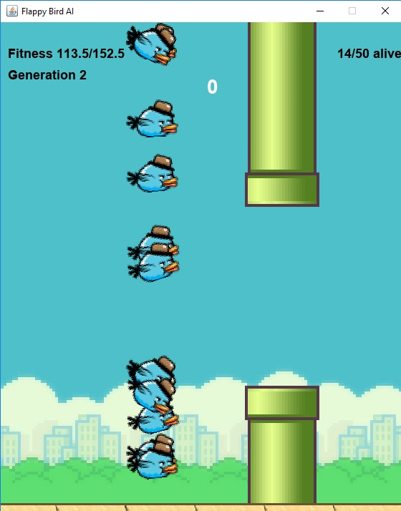
Uygulamaya Ait Arayüz

Slide 8
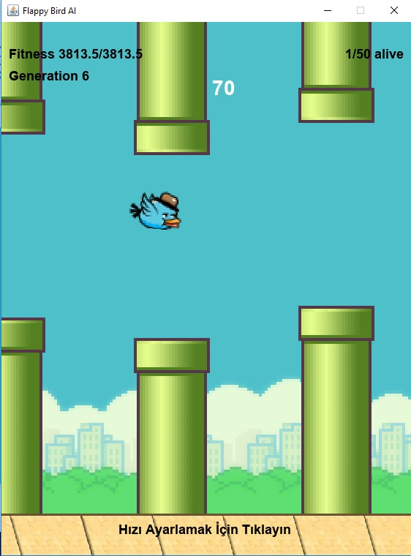
6. Jenerasyona Ait Bir Görüntü

Slide 9
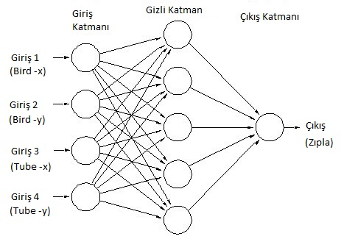
Yapay Sinir Ağının Katmanları

Slide 10
Giriş Parametreleri
Yapay sinir ağımızda 4 adet giriş parametresi vardır. Bunlar;
Bird –x
Bird –y
Pipe –x
Pipe –y
Değerleri olup kuşun ve engellerin konumlarını temsil ederler.

Slide 11
Çıkış Parametreleri
Yapay sinir ağımızda 1 adet çıkış parametresi vardır. Bu parametre;
Zıplama Durumudur
Eğer aktivasyon değeri 0,5 değerinden büyük çıkarsa kuş zıplayacaktır. 0,5’ten küçük ise zıplamayacaktır.
Peki aktivasyon fonksiyonu nedir?

Slide 12
Aktivasyon Fonksiyonu
Aktivasyon fonksiyonu, girdiyi işleyerek yapay sinir hücresinin çıkışını belirler. Transfer fonksiyonu olarak da adlandırılan aktivasyon fonksiyonu çeşitli tiplerde ve genellikle doğrusal olmayan bir fonksiyondur.
Bu çalışmada aktivasyon fonksiyonu olarak Sigmoid fonksiyonu seçilmiştir.

Slide 13
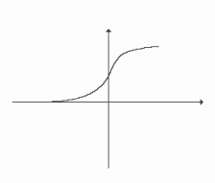
Sigmoid Aktivasyon Fonksiyonu
public static double sigmoid(final double x) {
return 2.0 / (1.0 + Math.exp(-4.9 * x)) - 1.0;
}

Slide 14
Sonuç
Bu çalışmanın sonucunda yapay zeka algoritmalarının, günlük hayatın bir parçası haline gelmesi açısından önemli bir yol alınmıştır.
Bilgisayar ortamı için Java diliyle yazılan bu uygulama, ilerleyen aşamada Java ile Android ortamına kolayca entegre edilebilir. Böylelikle, özellikle telefon ve tabletler aracılığıyla, daha fazla insana erişmek mümkün olacaktır.

Slide 15
TEŞEKKÜRLER

